Slide 1

LABORATORIO DE MEDICIONES

Slide 2
LABORATORIO DE MEDICIONES
Generalidades sobre instrumentos
Elemento primario: Transforma la magnitud eléctrica a medir en la otra que actúa directamente sobre el sistema secundario indicador, cuya misión es traducir esta acción en un desplazamiento del índice.
Índice: Material (aguja) o inmaterial (haz de luz)

Slide 3
LABORATORIO DE MEDICIONES
Sistema secundario: Elemento móvil y elemento estático. La parte móvil está comúnmente provista de la aguja indicadora.
Ejemplo: VOLTÍMETRO
Magnitud a medir: TENSIÓN
Por el sistema primario circula una corriente proporcional la tensión aplicada, la magnitud medida tensión está transformada en la otra, corriente.

Slide 4
LABORATORIO DE MEDICIONES
La corriente al circular por el sistema primario, es causante del desplazamiento del elemento móvil, con respecto al elemento estático. En conjunto con el elemento móvil se desplaza el índice sobre la escala.
El desplazamiento del índice depende de la corriente, y ésta, de la tensión. El desplazamiento es función de la tensión.

Slide 5
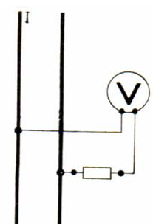
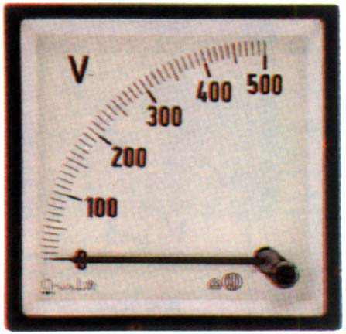
LABORATORIO DE MEDICIONES

Slide 6
LABORATORIO DE MEDICIONES
El desplazamiento del elemento móvil se produce por la acción de una fuerza. Depende de la magnitud que actúa sobre el sistema y también de la posición del elemento móvil con respecto al elemento estático.
El elemento móvil generalmente efectúa un movimiento giratorio y su posición está determinada por el ángulo de desviación de la posición de reposo, o sea de la posición en la cual el elemento no está sometido a ninguna acción de la fuerza.

Slide 7
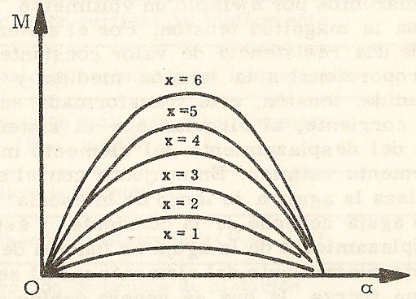
LABORATORIO DE MEDICIONES
MOMENTO MOTOR
M = f ( Y , α )
M = f ( X , α )
Magnitud transformada X en magnitud medida.

Slide 8
LABORATORIO DE MEDICIONES
MOMENTO ANTAGÓNICO
Para que el desplazamiento sea función del valor de la magnitud medida, es imprescindible aplicar al elemento móvil otro momento cuyo valor dependa del ángulo de desviación y que tenga sentido contrario al momento motor.
Ma = f ( α )

Slide 9
LABORATORIO DE MEDICIONES
∑ M = M + (-Ma) = 0
f1 ( X , α ) = f2 ( α )
Sustituyendo queda: α = Р (X)
El ángulo de desviación es función de la magnitud eléctrica medida.

Slide 10
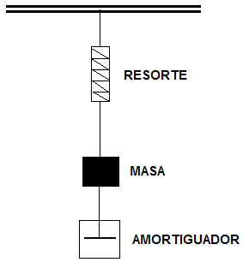
LABORATORIO DE MEDICIONES
Sistema antagónico: ESPIRALES Y CINTA TENSA

Slide 11
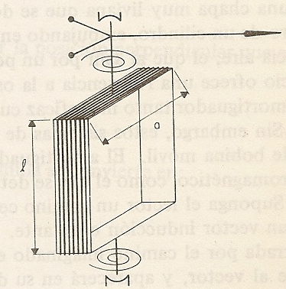
LABORATORIO DE MEDICIONES
Mr = M . K . θ

Slide 12
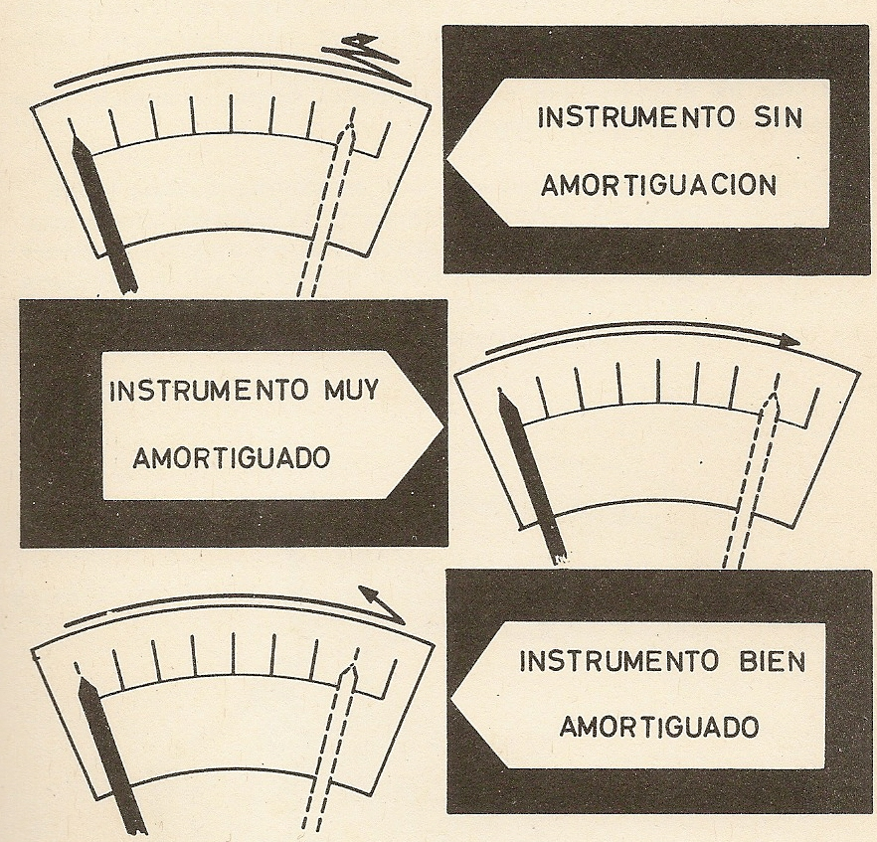
LABORATORIO DE MEDICIONES

Slide 13
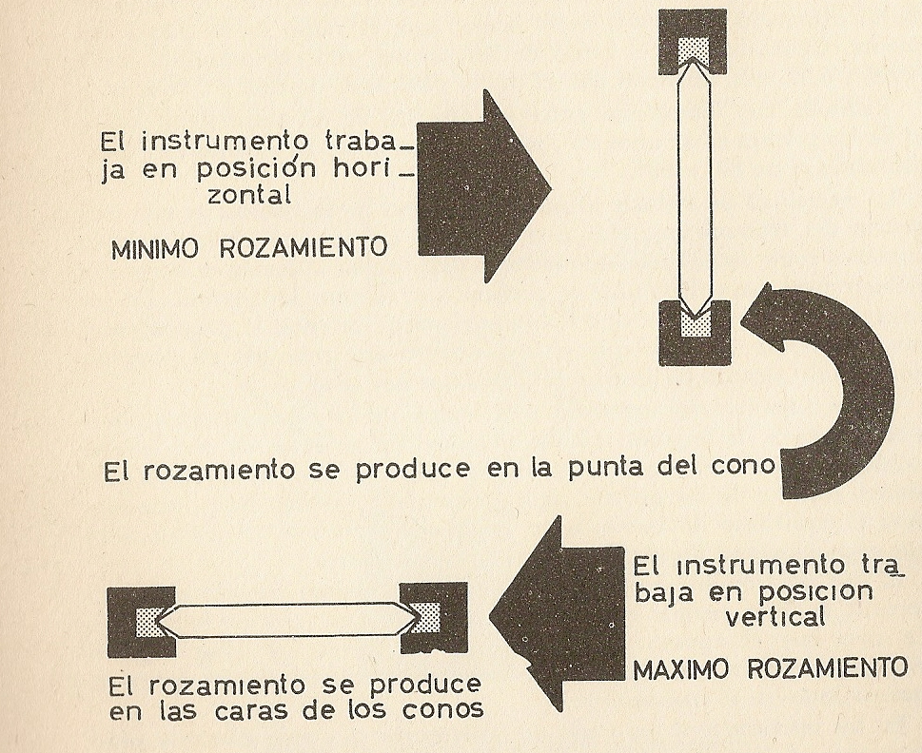
LABORATORIO DE MEDICIONES

Slide 14
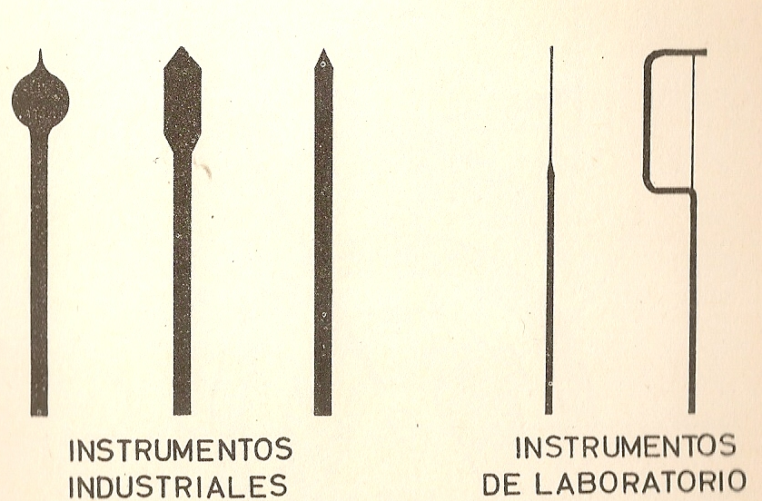
LABORATORIO DE MEDICIONES

Slide 15
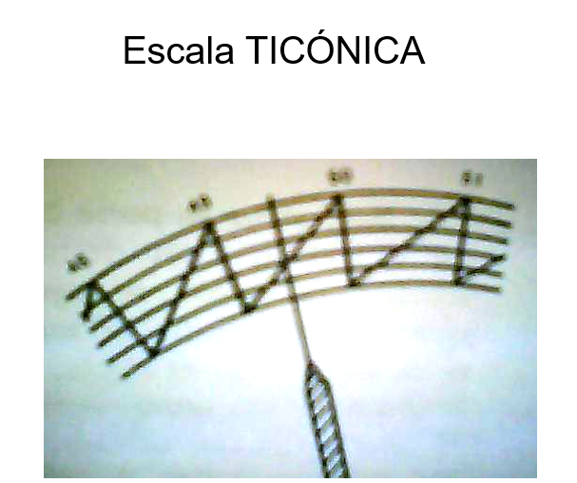
LABORATORIO DE MEDICIONES

Slide 16
LABORATORIO DE MEDICIONES
El desplazamiento del elemento móvil del instrumento requiere una cantidad de energía.
dP = M dα
Esta energía necesaria es suministrada por el circuito al cual está conectado el instrumento. Para no utilizar energía en cantidades mayores, se emplean momentos motores y antagonistas de bajo valor.

Slide 17
LABORATORIO DE MEDICIONES
EJERCICIOS

Slide 18
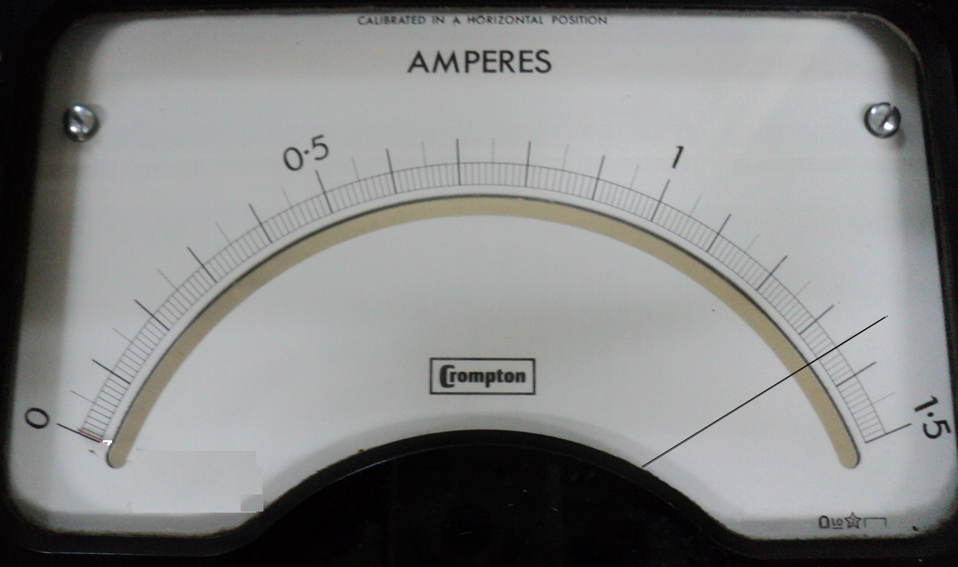
LABORATORIO DE MEDICIONES
RANGO SELECCIONADO 1,5 A

Slide 19
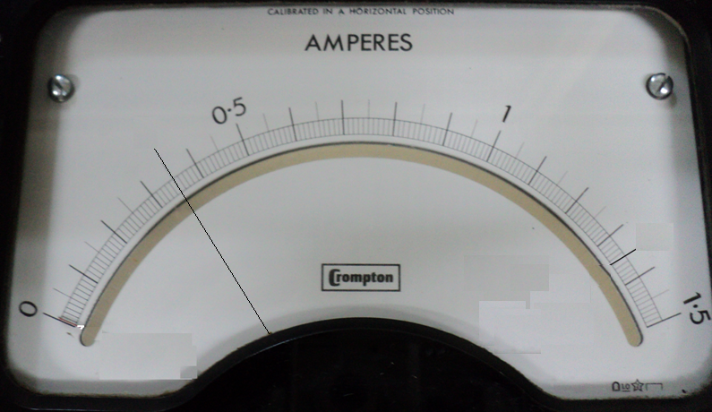
LABORATORIO DE MEDICIONES
RANGO SELECCIONADO 3 A

Slide 20
LABORATORIO DE MEDICIONES
Un voltímetro tiene un campo de indicación de 500 V y su escala tiene 250 divisiones. Calcular:
a- Constante del instrumento.
b- Valor de la medición cuando el índice señala 100 divisiones.

